Slide 1

Aplicación con tecnología Java para la gestión de maratones
4 de mayo del 2018

Slide 2
Introducción
Función
Requisitos funcionales:
Requisitos no funcionales:
Administrador
Usuario
Estandartes
Seguridad
Respuesta a los errores
Eficiencia y facilidad
4 de mayo del 2018

Slide 3
Tecnologías usadas
MVC
Java EE
MySQL
Hibernate
4 de mayo del 2018

Slide 4
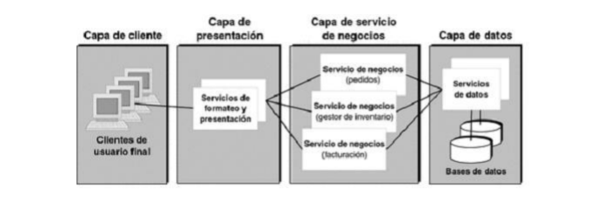
Tecnologías usadas
4 de mayo del 2018

Slide 5
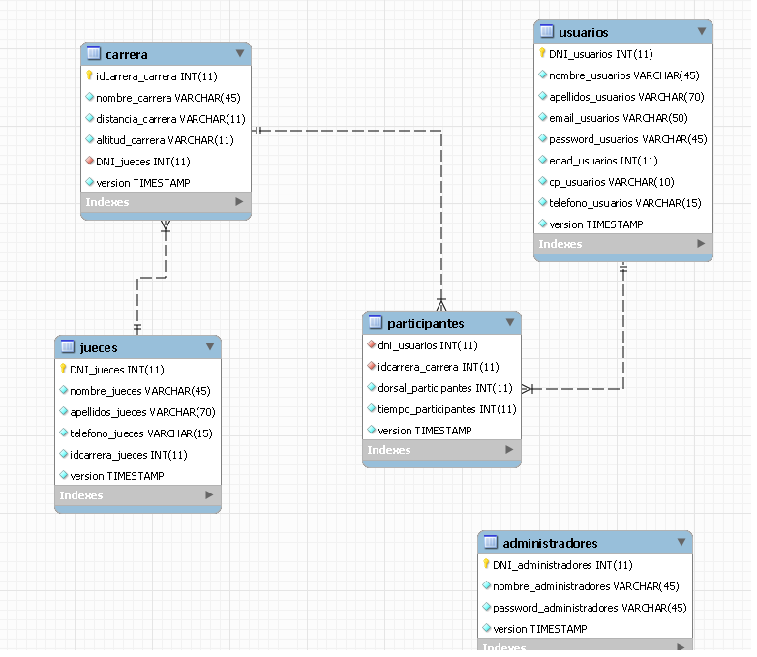

Mapeo Base de datos
4 de abril del 2018

Slide 6
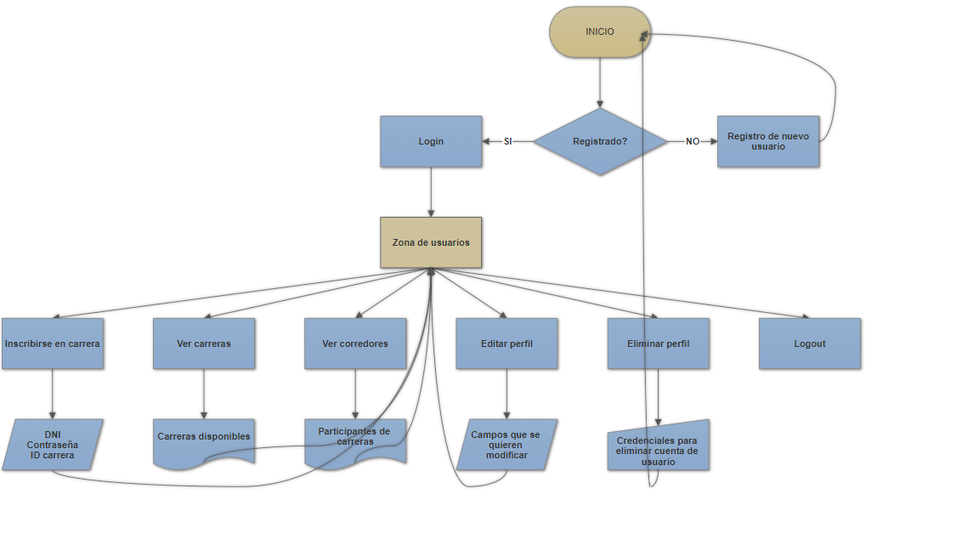
Funcionamiento
4 de mayo del 2018

Slide 7
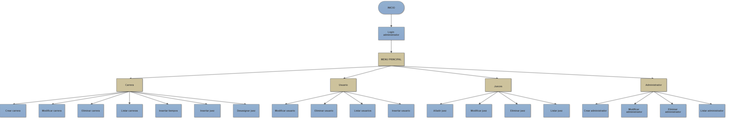
Funcionamiento
4 de mayo del 2018

Slide 8
Funcionamiento
4 de mayo del 2018

Slide 9
Organización del trabajo
ID | Nombre tarea | Duración
1 | Planificación | 2 días
2 | Diseño de la aplicación | 4 días
3 | Desarrollo de la aplicación | 14 días
4 | Pruebas | 1 día
5 | Documentación | 1 día
6 | Presentación | 1 día
7 | $Cierre del proyecto$
4 de mayo del 2018

Slide 10
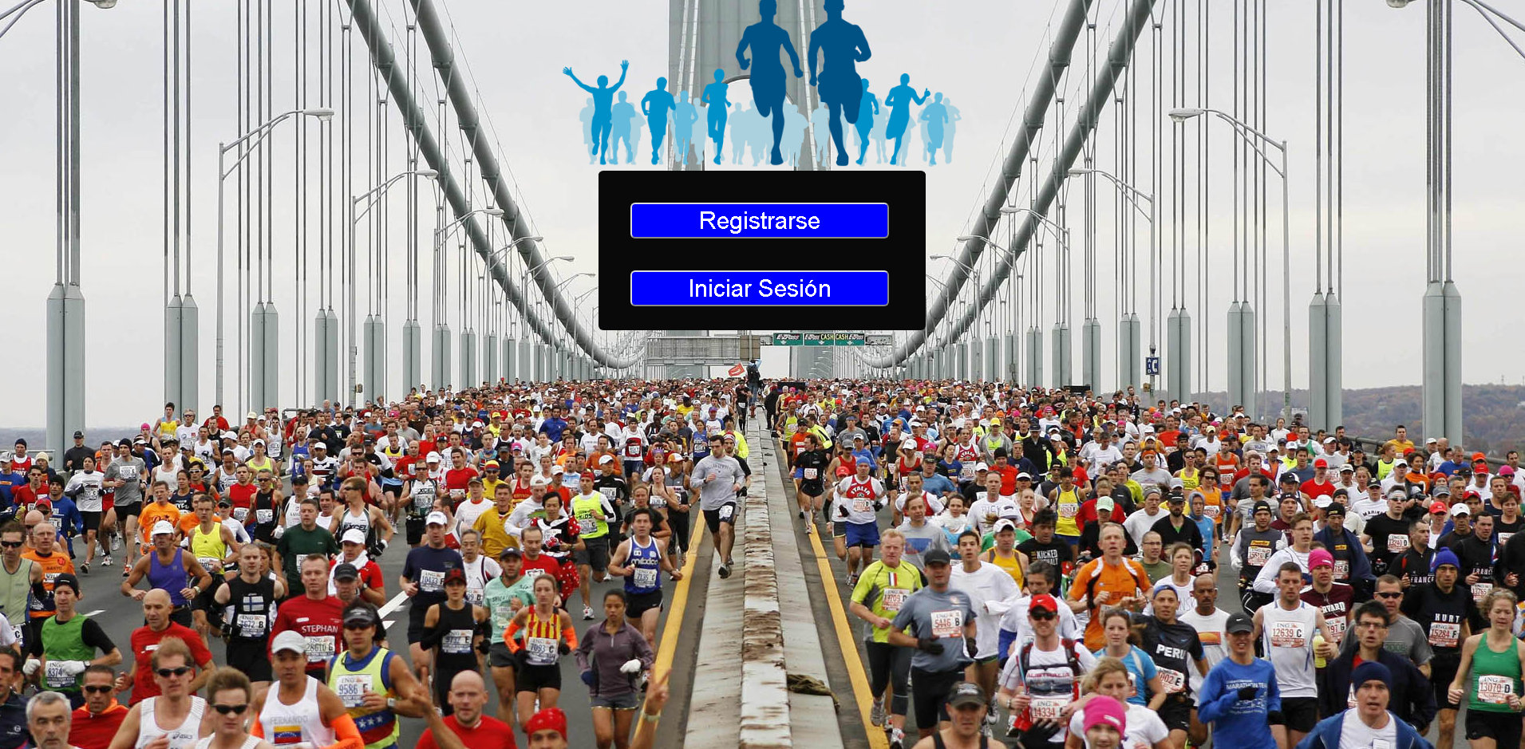
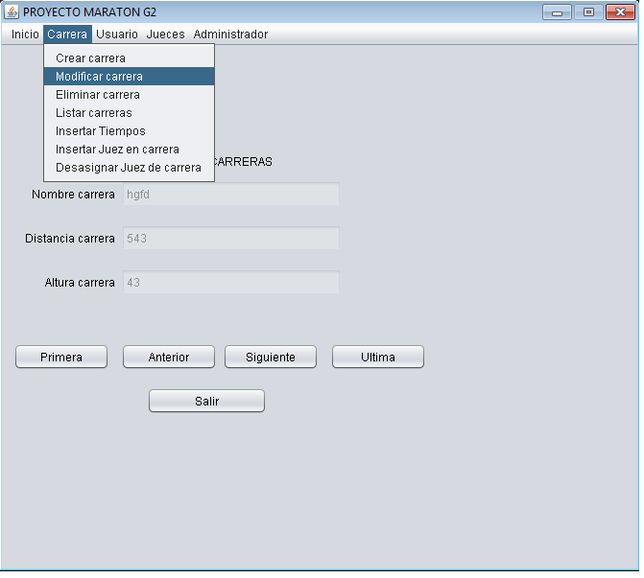
Demostración de la aplicación
4 de mayo del 2018

Slide 11



Ruegos y preguntas
Conclusiones
4 de mayo del 2018

Slide 12
“Hazlo simple, tan simple como sea posible, pero no más”
- Albert Einstein

